Slide 1
电商主平台读写分离
曾 雷
2018.01

Slide 2

1、电商主平台线上痛点
2017年7月
因运营端精品订单导出列表Sql查询缓慢，导致整站可用性极差。
2017年11月
因用户端积分商品查询列表Sql查询缓慢，导致整站可用性极差。

Slide 3
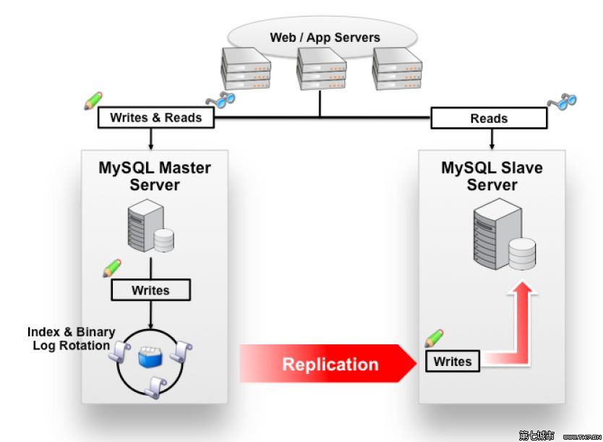
2、读写分离
Mysql Binlog
89
90

Slide 4
3、主流的读写分离解决方案
基于应用层：spring aop、注解等
优点：可以动态切换数据源，代码侵入不大等
缺点：不能智能路由，扩展性较差等
基于数据库中间件：mycat、maxscale、mysql-proxy等
优点：实现负载平衡，读写分离，failover等
缺点：大数据量的分库分表性能差、深度分页问题等

Slide 5
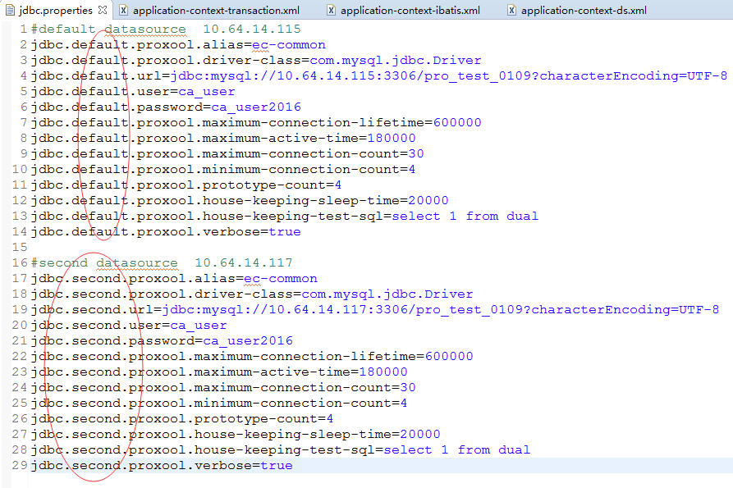
4、电商平台读写分离的实现方案

Slide 6
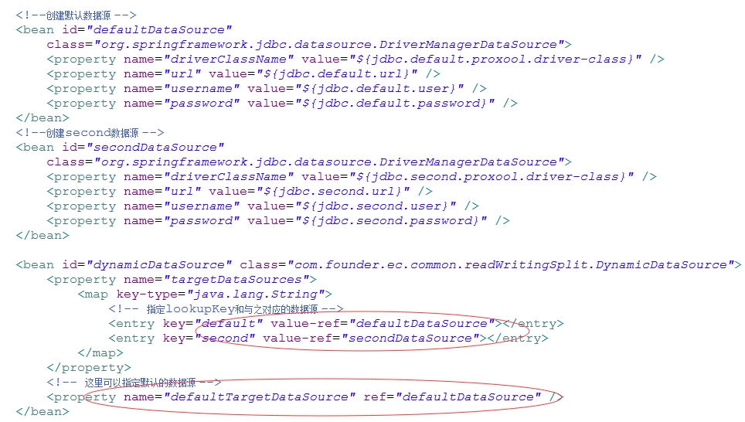
4、电商平台读写分离的实现方案

Slide 7
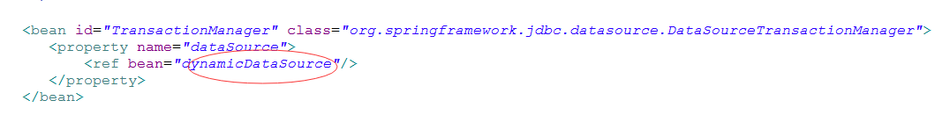
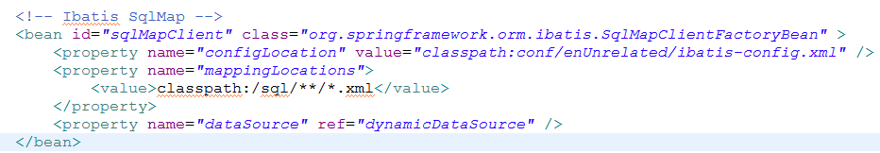
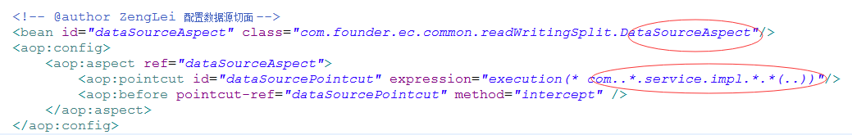
4、电商平台读写分离的实现方案

Slide 8
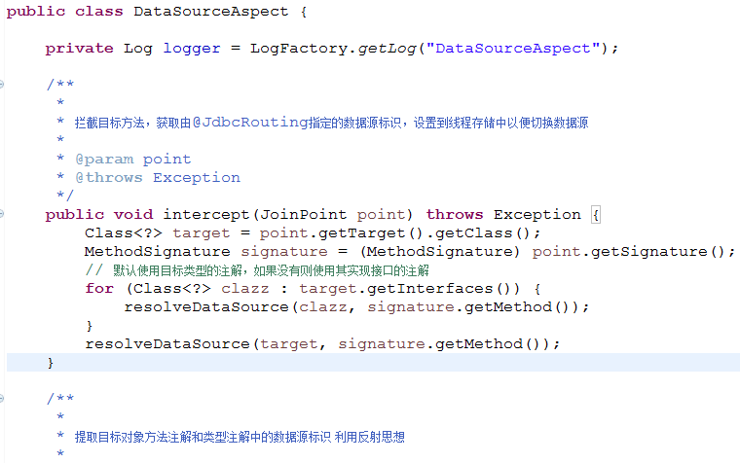
4、电商平台读写分离的实现方案

Slide 9
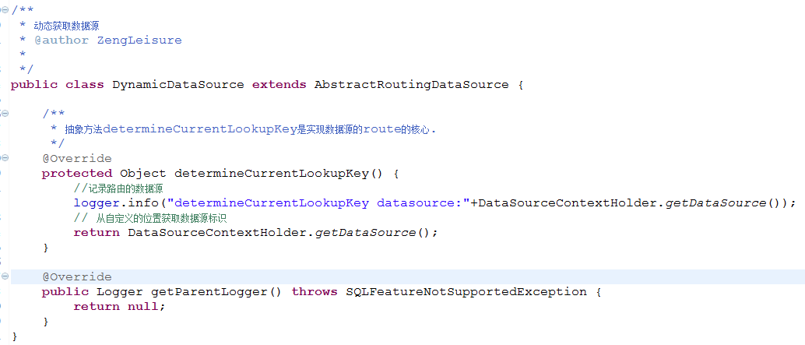
4、电商平台读写分离的实现方案

Slide 10
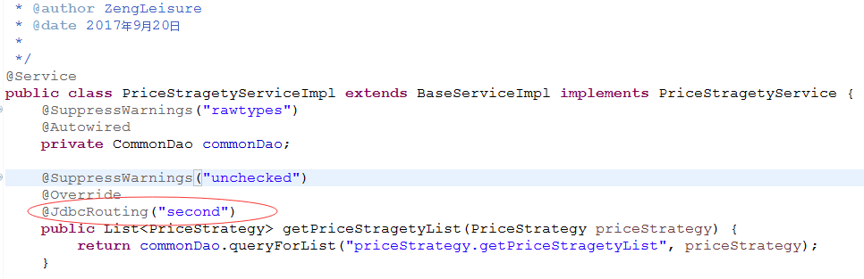
4、电商平台读写分离的实现方案

Slide 11
5、电商平台读写分离的开发注意细节
1、service方法里面涉及到增删改的操作不可以读写分离。
2、实时性和一致性要求较高的业务不可以读写分离。
3、尽量能用缓存的先用缓存查询，缓存自动定时更新。

Slide 12
6、个人总结
1、dubbo服务的粒度尽可能大，每个服务应该对应一个功能，而不是一个方法。否则需要面临分布式事务（dubbo不支持分布式事务）。
2、try catch建议加在合适的边界。抛异常时建议不要返回结果码，应该返回异常信息，以及语义化更好。
3、服务提供者provider建议对所有的参数进行校验。提高服务的健壮性。
4、建议多研究dubbo的高级特性，如超时、重试、多注册中心、线程模型、负载均衡、服务分组、服务降级、服务治理、异步调用、连接控制、集群容错等。
5、大数据量批处理建议采用多线程开发、线程池核心参数的调优，如corepoolsize、maxpoolsize、workerqueue、keepalivetime、rejectedExecutionHandler等。
6、对于并发较大的服务，建议代码层面采用如下方法提高并发，如缩短事务的执行时间、采用锁（不跨jvm：reentrantlock，跨jvm：分布式锁、乐观锁等）控制共享资源。具体场景具体分析。
7、对于异步消息处理的逻辑建议具有幂等性、防止重复处理。

Slide 13

Changan Drives The World

